Slide 1
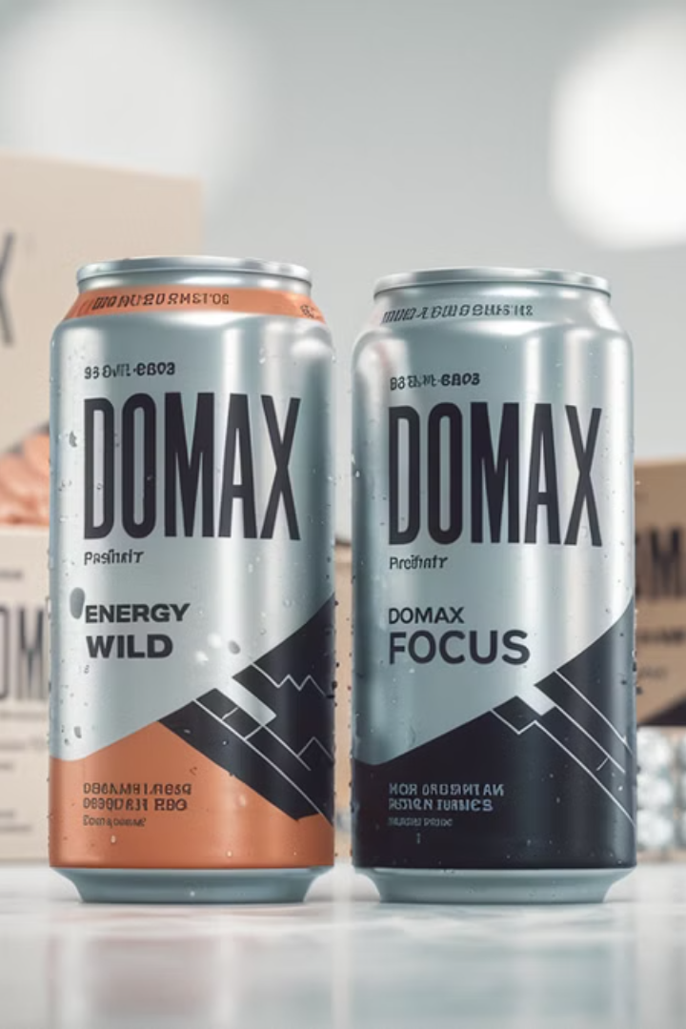

Презентация проекта DoMAX
DoMAX — это инновационная линейка энергетических продуктов, разработанная для активного образа жизни.
by Timerkhan Inarkaev

Slide 2

Заголовок
DoMAX — Линейка инновационных энергетических продуктов для активного образа жизни.

Slide 3

Проблема и Контекст
1
Усталость
Около 30% населения мира страдают от хронической усталости.
2
Энергетики
Более 40% работников и студентов используют энергетические продукты.
3
Побочные эффекты
Более 60% потребителей испытывают негативные побочные эффекты от кофеина.

Slide 4
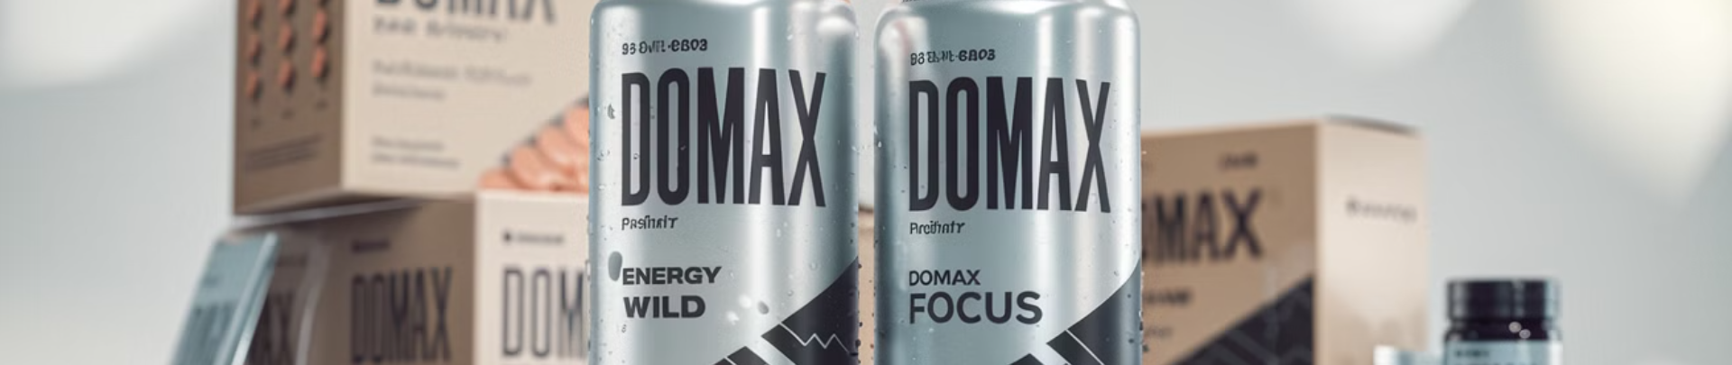
Наше решение — DoMAX
Мощность
Безопасность
Длительность
В 5 раз мощнее кофеина, меньшие дозировки.
Снижает побочные эффекты на 40-60% по сравнению с кофеином.
До 6-8 часов стабильной энергии без резких падений.

Slide 5
Продуктовая Линейка
DoMAX Tablets
DoMAX Pre-Workout
DoMAX WILD
и
DoMAX PURE
Цена: 300 рублей за упаковку (20 порций).
Увеличение выносливости на 30%.
Гибридная формула с кофеином и активным веществом.
Ожидаемые продажи: 500 000 упаковок в первый год.
Цена: 1800 рублей за упаковку (30 порций).
Цена: 200 рублей за банку.
Ожидаемые продажи: 1 млн упаковок на международных рынках.
Ожидаемые продажи: 2 миллиона банок в первый год.

Slide 6

Ключевые Преимущества DoMAX
Эффективность
5-кратная стимуляция по сравнению с кофеином.
Безопасность
Прошли испытания на добровольцах.
Разнообразие
Широкий ассортимент для различных аудиторий.
Инновационность
Использование нового вещества, превосходящего по эффективности все существующие стимуляторы.

Slide 7
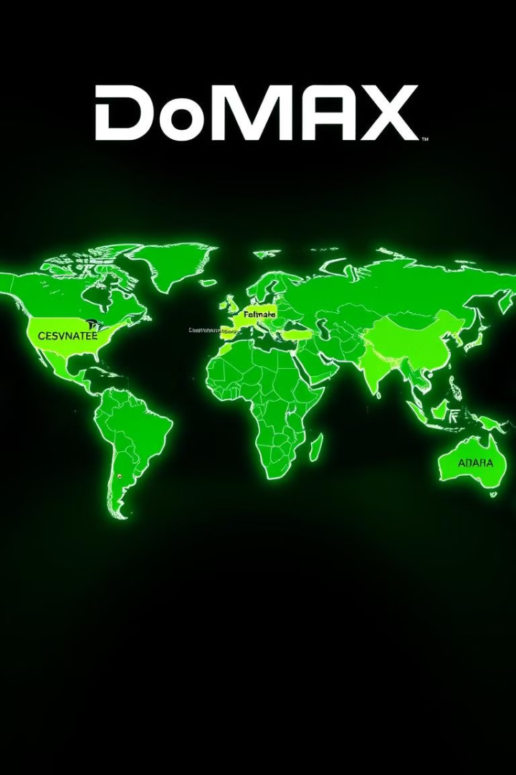



Рыночные Перспективы
Россия
Рынок энергетических напитков стоимостью 2,5 млрд долларов.
США и Европа
Рынок энергетических продуктов оценивается в более чем в 14,5 млрд долларов.
Восточная Азия
Совокупный рынок энергопродуктов оценивается в 10 млрд долларов.

Slide 8
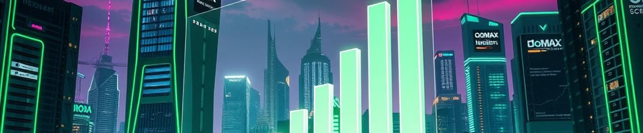
Экономическая Выгода
Себестоимость
Прогнозируемые продажи
Маржинальность
1
2
3
При массовом производстве "вещество" может снизить себестоимость до 30-50 долларов за килограмм.
Средняя маржа с одной банки DoMAX составляет около 150 рублей.
Ожидаемая прибыль на российском рынке — 2 миллиарда рублей в первый год.

Slide 9
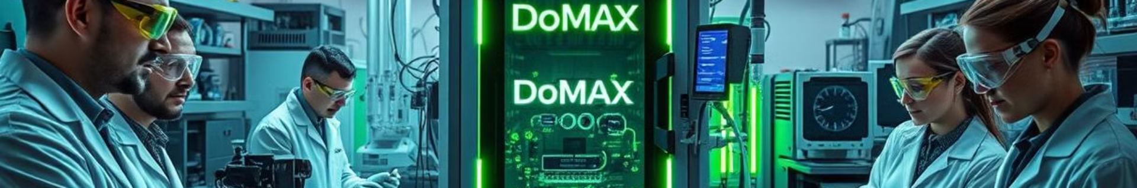
Будущее DoMAX
Биотехнологии
Объёмы продаж
Есть возможность нахождения естественного, натурального получения Активного вещества
Ожидаемые объёмы продаж — до 500 миллионов единиц продукции в год.
1
2
3
Глобальная экспансия
В течение 10 лет DoMAX планирует выйти на рынки 30 стран.

Slide 10
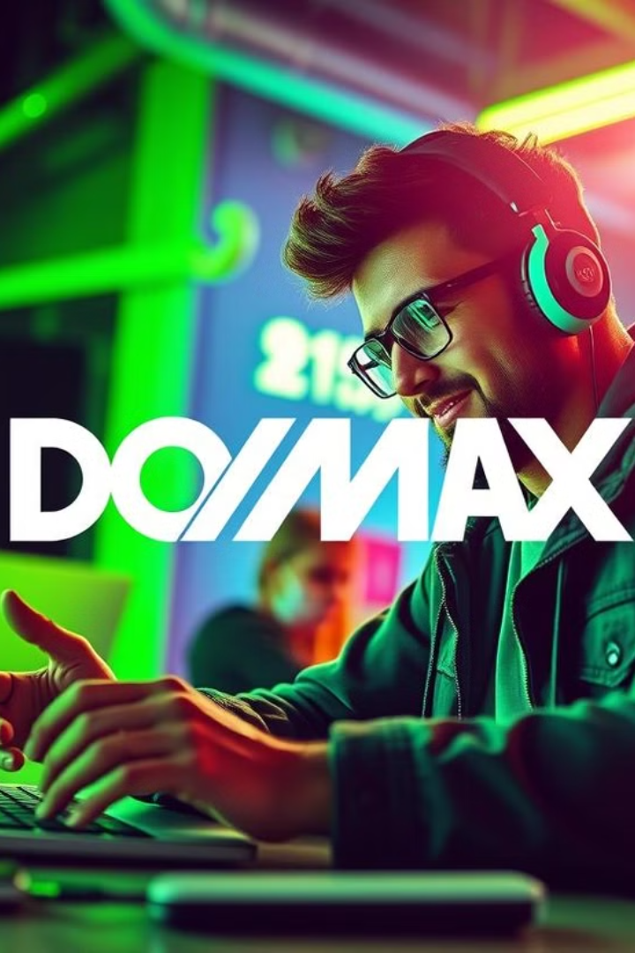
Заключение
DoMAX — это прорыв в индустрии энергетических продуктов: инновационные решения, высокая экономическая выгода, огромный рыночный потенциал.
DoMAX — Действуй на максимум!

